Slide 2
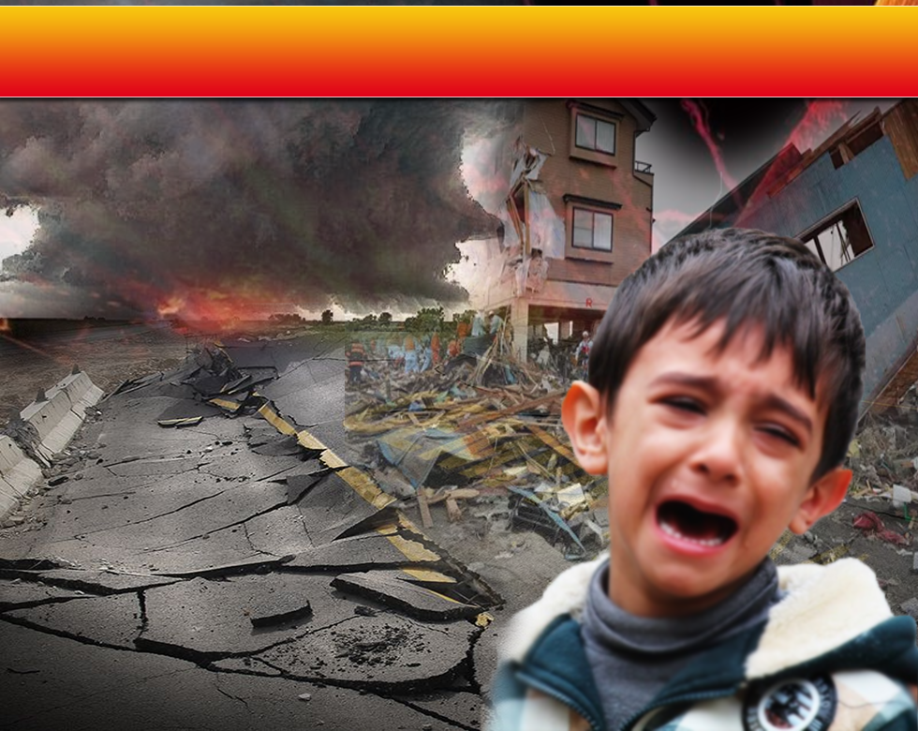
Pujian Kepada Allah S.W.T.
الْحَمْدُ لِلَّهِ
Segala puji-pujian hanya bagi Allah S.W.T.

Slide 3
Syahadah
أَشْهَدُ أَن لآ إلَهَ إِلاَّ اللهُ وَحْدَهُ لاَ شَرِيْكَ لَهُ،
وَأَشْهَدُ أَنَّ مُحَمَّدًا عَبْدُهُ وَرَسُولُهُ
Aku naik saksi bahawasanya tiada Tuhan selain Allah Yang Maha Esa, tiada sekutu bagiNya, dan aku naik saksi bahawa, Nabi Muhammad S.A.W adalah hambaNya dan RasulNya.

Slide 4
Selawat Ke Atas Nabi s.a.w
اللَّهُمَّ صَلِّ وَسَلِّمْ عَلَى سَيِّدِنَا مُحَمَّدٍ
وَعَلَى ءَالِهِ وَصَحْبِهِ أَجْمَعِيْنَ
Ya Allah, Cucurilah rahmat dan kesejahteraan ke atas Junjungan kami, nabi Muhammad SAW dan ke atas keluarganya, dan ke atas para sahabatnya.

Slide 5
Pesanan Taqwa
اتَّقُوا اللهَ، وَتَفَكَّرُوْا فِيْ أَحْوَالِكُمْ وَمَا يَجْرِي حَوْلَكُمْ مِنَ الْعِبَرِ لَعَلَّكُمْ تَذَكَّرُوْن.
Bertakwalah kepada Allah dengan sebenar-benarnya, renung dan insafilah keadaan diri saudara dan apa jua yang terjadi disekeliling, mudah-mudahan saudara mendapat peringatan dan dorongan untuk mensyukuri nikmat Allah

Slide 7
Sentiasa bersedia dan bersabar
Menghadapi Musibah
Musibah terhadap diri
Wabak penyakit, kematian, kemalangan
atau kegagalan
Musibah terhadap persekitaran
Kebakaran, banjir, dan gempa bumi
Semua berlaku dengan kehendak Allah Taala yang pasti ada sebab dan hikmahnya

Slide 8
Firman Allah Ta’ala dalam
Surah Al-Baqarah: Ayat 155-156
وَلَنَبْلُوَنَّكُمْ بِشَيْءٍ مِّنَ الْخَوفْ وَالْجُوعِ وَنَقْصٍ مِّنَ الأَمْوَالِ وَالأَنفُسِ وَالثَّمَرَاتِ وَبَشِّرِ الصَّابِرِينَ. الَّذِينَ إِذَا أَصَابَتْهُم مُّصِيبَةٌ قَالُواْ إِنَّا لِلّهِ وَإِنَّـا إِلَيْهِ رَاجِعُونَ
Demi sesungguhnya! Kami akan menguji kamu dengan sedikit perasaan takut (kepada musuh) dan (dengan merasai) kelaparan, dan (dengan berlakunya) kekurangan dari harta benda dan jiwa serta hasil tanaman. Dan berilah khabar gembira kepada orang-orang yang sabar:
(Iaitu) orang-orang yang apabila mereka ditimpa oleh sesuatu kesusahan, mereka berkata: "Sesungguhnya kami adalah kepunyaan Allah dan kepada Allah jualah kami kembali”.

Slide 9
Insaf dan bermuhasabah
daripada musibah
Mungkin… AMARAN Allah Taala kerana maksiat yang dilakukan
Bertadharru’ dan kembali kepada Allah
Bertaubat
Beristigfar
Baiki Kehidupan
Jalan Lurus

Slide 10
Kita hendaklah:
Sentiasa insaf di atas musibah
yang berlaku
Bersyukur apabila musibah berlalu
Percaya bahawa malapetaka yang menimpa adalah ketentuan Allah, sebagai ujian serta amaran dari Allah. Bukan hanya fenomena/putaran alam

Slide 11
Firman Allah Ta’ala dalam
Surah Al-A’raf : Ayat 94-95
وَمَا أَرْسَلْنَا فِي قَرْيَةٍ مِّن نَّبِيٍّ إِلاَّ أَخَذْنَا أَهْلَهَا بِالْبَأْسَاءِ وَالضَّرَّاءِ لَعَلَّهُمْ يَضَّرَّعُونَ. ثُمَّ بَدَّلْنَا مَكَانَ السَّيِّئَةِ الْحَسَنَةَ حَتَّى عَفَواْ وَّقَالُواْ قَدْ مَسَّ آبَاءَنَا الضَّرَّاءُ وَالسَّرَّاءُ فَأَخَذْنَاهُم بَغْتَةً وَهُمْ لاَ يَشْعُرُونَ

Slide 12
Yang Bermaksud:
Dan (Tuhan berfirman): Kami tidak mengutus dalam sesebuah negeri seorang Nabi (yang didustakan oleh penduduknya), melainkan Kami timpakan mereka dengan kesusahan (kesempitan hidup) dan penderitaan (penyakit), supaya mereka tunduk merendah diri (insaf dan tidak berlaku sombong takbur).
Setelah (mereka tidak juga insaf) Kami gantikan kesusahan itu dengan kesenangan hingga mereka kembang biak (serta senang-lenang) dan berkata (dengan angkuhnya): "Sesungguhnya nenek moyang kita juga pernah merasai kesusahan dan kesenangan (sebagaimana yang kita rasakan)". lalu Kami timpakan mereka (dengan azab seksa) secara mengejut, dan mereka tidak menyedarinya.

Slide 13
Limpahan barakah dan nikmat
di atas musibah yang berlaku
APABILA.. Kita insaf dan mengukuhkan keimanan serta bertakwa kepadaNya
Hendaklah mengambil sikap positif
di atas ujian musibah
Azab Allah Taala ke atas sesiapa yang mendustai ketentuanNya

Slide 14
Firman Allah Ta’ala dalam
Surah Al-A’raaf : Ayat 96
وَلَوْ أَنَّ أَهْلَ الْقُرَى آمَنُواْ وَاتَّقَواْ لَفَتَحْنَا عَلَيْهِم بَرَكَاتٍ مِّنَ السَّمَاء وَالأَرْضِ وَلَـكِن كَذَّبُواْ فَأَخَذْنَاهُم بِمَا كَانُواْ يَكْسِبُونَ
Dan (Tuhan berfirman lagi): sekiranya penduduk negeri itu, beriman serta bertaqwa, tentulah Kami akan membuka kepada mereka (pintu pengurniaan) yang melimpah-limpah berkatnya, dari langit dan bumi. tetapi mereka mendustakan (Rasul kami), lalu Kami timpakan mereka dengan azab seksa disebabkan apa yang mereka telah usahakan.

Slide 15
Semoga, musibah yang menimpa bukanlah azab seksa akibat maksiat
Musibah sebagai ujian dan amaran Allah - jadikan pengajaran.
Oleh itu… Hindari dan halangilah maksiat
serta kemungkaran yang berlaku
Bersyukur di atas kemajuan dan kemakmuran

Slide 16
Antara langkah untuk
mempertingkatkan ketaatan
Seruan azan hendaklah dihormati dan disahut
Imarahkan masjid dan surau
Datang awal ke masjid
Dengar dan ambil pengajaran daripada khutbah yang disampaikan

Slide 17
Kesimpulan
Hadapi musibah sebagai ujian daripada Allah Taala, BUKAN kebetulan atau putaran alam
Ingatan dan amaran, sebagai proses untuk mengembalikan kita kepada Fitrah
Hamba yang taat dan mengimarahkan
bumi dengan berpandukan syariat Allah Taala
Tingkatkan kesabaran dan usaha
dalam mengatasi musibah

Slide 18
Firman Allah Taala dalam
Surah Al-Hadid: Ayat 22-23
مَا أَصَابَ مِن مُّصِيبَةٍ فِي الأَرْضِ وَلاَ فِي أَنفُسِكُمْ إِلاَّ فِي كِتَابٍ مِّن قَبْلِ أَن نَّبْرَأَهَا إِنَّ ذَلِكَ عَلَى اللهِ يَسِيرٌ. لِكَيْلَا تَأْسَوْا عَلَى مَا فَاتَكُمْ وَلاَ تَفْرَحُوا بِمَا آتَاكُمْ وَاللهُ لاً يُحِبُّ كُلَّ مُخْتَالٍ فَخُورٍ
Tidak ada sesuatu kesusahan (atau bala bencana) yang ditimpakan di bumi, dan tidak juga yang menimpa diri kamu, melainkan telah sedia ada di dalam Kitab (pengetahuan kami) sebelum Kami menjadikannya; Sesungguhnya mengadakan yang demikian itu adalah mudah bagi Allah.
(kamu diberitahu tentang itu) supaya kamu tidak bersedih hati akan apa yang telah luput daripada kamu, dan tidak pula bergembira (secara sombong dan bangga) dengan apa Yang diberikan kepada kamu. dan (ingatlah), Allah tidak suka kepada tiap-tiap orang yang sombong takbur, lagi membanggakan diri.

Slide 19
PENUTUP
بَارَكَ اللهُ لِيْ وَلَكُمْ ﻓِﻲْ اﻟْﻜِﺘَﺎبِ وَاﻟﺴﱡﻨﱠﺔ، وَﻧـَﻔَﻌَﻨِﻲْ وَإِﻳﱠﺎﻛُﻢْ ﺑِﺎﻵْﻳَﺎتِ وَاﻟْﺤِﻜْﻤَﺔ، وَتَقَبَّلَ مِنِّيْ وَمِنْكُمْ تِلاَوَتَهُ، إِنَّهُ هُوَ السَّمِيْعُ الْعَلِيْمُ، أَقُوْلُ قَوْلِيْ هَذَا وَأَسْتَغْفِرُ اللهَ الْعَظِيْمَ لِيْ وَلَكُمْ وَلِسَائِرِ الْمُسْلِمِيْنَ وَالْمُسْلِمَاتِ فَاسْتَغْفِرُوْهُ، إِنَّهُ هُوَ الْغَفُوْرُ الرَّحِيْمُ.

Slide 20
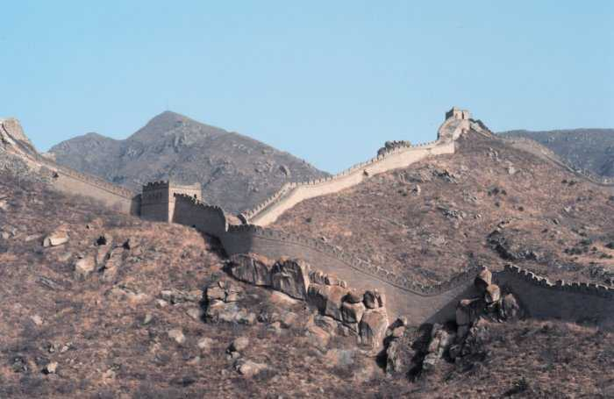
Doa
Antara Dua Khutbah
Aamiin Ya Rabbal Aalamin..
Tuhan Yang Memperkenankan
Doa Orang-orang Yang Taat,
Berilah Taufik Kepada
Kami Di Dalam Mentaatimu,
Ampunilah Kepada Mereka
Yang Memohon Keampunan.
Aamiin……

Slide 22
Pujian Kepada Allah S.W.T.
الْحَمْدُ لِلَّهِ
Segala puji-pujian hanya bagi Allah S.W.T.

Slide 23
Firman Allah Taala dalam
Surah Ibrahim: Ayat 7
وَإِذْ تَأَذَّنَ رَبُّكُمْ لَئِن شَكَرْتُمْ لَأَزِيدَنَّكُمْ
وَلَئِن كَفَرْتُمْ إِنَّ عَذَابِي لَشَدِيدٌ
dan (ingatlah) ketika Tuhan kamu memberitahu: "Demi sesungguhnya! jika kamu bersyukur nescaya Aku akan tambahi nikmatKu kepada kamu, dan demi sesungguhnya, jika kamu kufur ingkar, Sesungguhnya azabKu amatlah keras".

Slide 24
Syahadah
وَأَشْهَدُ أَنْ لآ إِلَهَ إِلاَّ اللهُ وَحْدَهُ لاَ شَرِيْكَ لَهُ،
وَأَشْهَدُ أَنَّ مُحَمَّدًا عَبْدُهُ وَرَسُولُهُ
Aku naik saksi bahawasanya tiada Tuhan selain Allah yang Maha Esa, tiada sekutu bagiNya serta aku naik saksi bahawa Nabi Muhammad, hambaNya dan RasulNya.

Slide 25
Selawat Ke Atas Nabi SAW
اللَّهُمَّ صَلِّ وَسَلِّمْ عَلَى سَيِّدَنَا مُحَمَّدٍ
وَعَلَى اَلِهِ وَصَحْبِهِ أجْمَعِينَ.
Ya Allah, Cucurilah rahmat dan kesejahteraan ke atas junjungan kami, nabi Muhammad SAW dan ke atas keluarganya, dan ke atas para sahabatnya.

Slide 26
Pesanan Taqwa
اتَّقُوْا اللهَ، وَاخْشَوْا غَضَبَهُ وَنِقْمَتَهُ.
Bertakwalah kepada Allah.
Takutlah kepada kemarahan dan balasan kemurkaanNya

Slide 27
Seruan
Selawat dan salam kepada Rasulullah s.a.w.
(Surah Al-Ahzab : Ayat 56)
“Sesungguhnya Allah Taala Dan Para MalaikatNya Sentiasa Berselawat Ke Atas Nabi (Muhammad).
Wahai Orang-orang Beriman! Berselawatlah Kamu
Ke Atasnya Serta Ucapkanlah Salam Sejahtera Dengan Penghormatan Ke Atasnya Dengan Sepenuhnya”.

Slide 28
Selawat

Slide 29
وَارْضَ اللَّهُمَّ عَنِ الْخُلَفَاءِ الرَّاشِدِيْنَ الْمَهْدِيِّيْنَ، سَادَتِنَا أَبِيْ بَكْرٍ وَعُمَرَ وَعُثْمَانَ وَعَلِيّ، وَعَنْ بَقِيَّةِ الصَّحَابَةِ أَجْمَعِيْنَ، وَعَنِ التَّابِعيْنَ وَتَابِعِى التَّابِعِيْنَ بِإِحْسَانٍ إِلَى يَوْمِ الدِّيْن.
Dan berilah keredhaan ke atas Khalifah
ar-rasyidin, Abu Bakar, Omar, Uthman dan Ali, dan seluruh sahabat-sahabatnya serta pengikut- pengikut Baginda hingga hari pembalasan.

Slide 30
اللَّهُمَّ اغْفِرْ لِلْمُؤْمِنِيْنَ وَالْمُؤْمِنَاتِ، وَالْمُسْلِمِيْنَ وَالْمُسْلِمَاتِ، الأَحْيَاءِ مِنْهُمْ وَالأَمْوَات،
إِنَّكَ سَمِيْعٌ قَرِيْبٌ مُجِيْبُ الدَّعَوَات.
Ya Allah, Ampunkanlah Dosa Golongan Muslimin Dan Muslimat, Mu’minin Dan Mu’minaat, samada yang masih hidup atau yang telah mati. Sesungguhnya Engkau Maha Mendengar dan Maha Memakbulkan segala permintaan.

Slide 31
اللَّهُمَّ أَلِّفْ بَيْنَ قُلُوْبِنَا، وَأَصْلِحْ ذَاتَ بَيْنِنَا، وَاجْعَلْنَا مِنَ الرَّاشِدِيْن. اللَّهُمَّ أَحْسِنْ عَاقِبَتَنَا فِى الأُمُوْرِ كُلِّهَا، وَأَجِرْنَا مِنْ خِزْيِ الدُّنْيَا وَعَذَابِ الأَخِرَة، يَا رَبَّ الْعَالَمِيْن.
Ya Allah, lembutkanlah hati-hati kami.. perbaikilah hubungan antara kami. Dan jadilah kami golongan yang mendapat bimbingan daripadaMu.
Ya Allah.. Perelokkan kesudahan kami dalam segala hal semuanya, dan lindungilah kami daripada kehinaan di dunia dan di akhirat.
Wahai Tuhan sekalian alam..

Slide 32
اللَّهُمَّ أَعِزَّ الْإِسْلَامَ وَالْمُسْلِمِيْنَ، وَأَذِلَّ الشِّرْكَ وَالْمُشْرِكِيْنَ، وَدَمِّرْ أَعْدَاءَكَ أَعْدَاءَ الدِّيْن وَانْصُرْ عِبَادَكَ الْمُؤْمِنِيْن.
Ya Allah! Daulatkan Islam dan muliakan orang Islam dan hinakanlah kesyirikan dan orang Musyrik, dan hancurkanlah musuh-musuh Islam dan berilah kemenangan kepada hamba-Mu.

Slide 33
اللَّهُمَّ أَصْلِحْ لَنَا دِيْنَنَا الَّذِيْ هُوَ عِصْمَةُ أَمْرِنَا، وَأَصْلِحْ لَنَا دُنْيَانَا الَّتِيْ فِيْهَا مَعَاشُنَا، وَأَصْلِحْ لَنَا أَخِرَتَنَا الَّتِيْ فِيْهَا مَعَادُنَا، وَاجْعَلِ الْحَيَاةَ زِيَادَةً لَنَا فِيْ كُلِّ خَيْرٍ، وَاجْعَلِ الْمَوْتَ رَاحَةً لَنَا مِنْ كُلِّ شَرٍّ.
Ya Allah! Perbaikilah bagi kami agama kami kerana ia penjaga urusan kami, perbaikilah bagi kami dunia kami kerana didalamnya tempat kehidupan kami, perbaikilah bagi kami akhirat kami kerana ia tempat kembali kami, jadikanlah kehidupan sebagai kebaikan bagi kami dan jadikanlah kematian sebagai kerehatan kami daripada segala kejahatan.

Slide 36
رَبَّنَا اغْفِرْلَنَا ذُنُوْبَنَا وَلِوَالِدِيْنَا وَارْحَمْهُمَ كَمَا رَبَّوْنَا صِغَارَا،
رَبَّنَا آتِنَا مِن لَّدُنكَ رَحْمَةً وَهَيِّئْ لَنَا مِنْ أَمْرِنَا رَشَدًا.
رَّبَّنَا إِنَّنَا سَمِعْنَا مُنَادِيًا يُنَادِي لِلْإِيمَانِ أَنْ آمِنُوا بِرَبِّكُمْ فَآمَنَّا ۚ رَبَّنَا فَاغْفِرْ لَنَا ذُنُوبَنَا وَكَفِّرْ عَنَّا سَيِّئَاتِنَا وَتَوَفَّنَا مَعَ الْأَبْرَارِ.
Ya Allah, ampunilah dosa kami dan dosa kedua ibu bapa kami, peliharalah kami sebagaimana mereka menjaga kami semenjak kecil. Ya Tuhan kami! Sesungguhnya kami dengar seruan yang menyeru kepada iman, katanya: Berimanlah kamu kepada Tuhan kamu, maka kamipun beriman. Ya Tuhan kami, ampunilah dosa-dosa kami, dan hapuskanlah dari kami segala kesalahan kami, dan matikanlah kami bersama orang yang berbakti.

Slide 37
رَبَّنَا آتِنَا فِي الدُّنْيَا حَسَنَةً وَفِي الآخِرَةِ حَسَنَةً وَقِنَا عَذَابَ النَّارِ. وَصَلَّى اللهُ عَلىَ سَيِّدِنَا مُحَمَّدٍ وَعَلىَ آلِهِ وَصَحْبِهِ وَسَلَّمْ. وَالْحَمْدُ للهِ رَبِّ الْعَالَمِيْنَ.
Ya Allah…
Kurniakanlah Kepada Kami Kebaikan Di Dunia Dan Kebaikan Di Akhirat Serta Hindarilah Kami Dari Seksaan Neraka.

Slide 38
Wahai Hamba-hamba Allah….
Sesungguhnya ALLAH menyuruh berlaku adil, dan berbuat kebaikan, serta memberi bantuan kepada kaum kerabat dan melarang daripada melakukan perbuatan-perbuatan keji dan mungkar serta kezaliman. Ia mengajar kamu (dengan suruhan dan larangannya ini) supaya kamu mengambil peringatan mematuhinya.

Slide 39
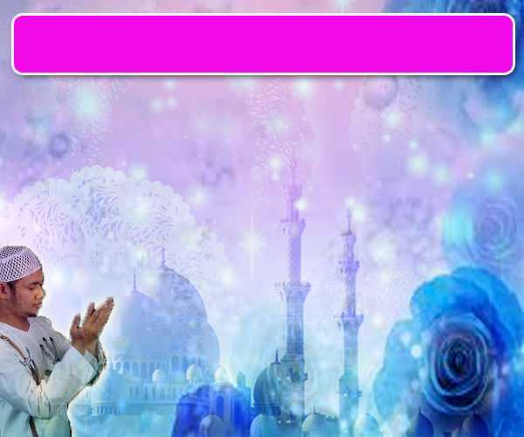
Maka Ingatlah Allah Yang Maha Agung
Nescaya Dia Akan Mengingatimu
Dan Bersyukurlah Di Atas Nikmat-nikmatNya Nescaya Dia Akan Menambahkan Lagi Nikmat Itu Kepadamu, dan Pohonlah
Dari Kelebihannya, Nescaya Akan Diberikannya Kepadamu. Dan Sesungguhnya Mengingati Allah Itu Lebih Besar (Faedah Dan Kesannya) Dan (Ingatlah) Allah Mengetahui Apa Yang Kamu Kerjakan.

Slide 40
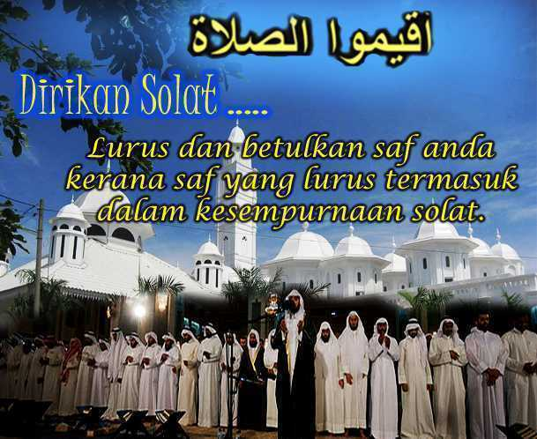

Slide 41
INTISARI KHUTBAH JUMAAT PADA 12/10/2018
TAJUK: PENGAJARAN DARIPADA MUSIBAH
KITA SERING MENERIMA MUSIBAH @ PERISTIWA MALANG SEPERTI SAKIT, KEMALANGAN & MALA PETAKA. SEMUA ITU TERJADI DENGAN KEHENDAK & KUASA ALLAH, JUSTERU PERLU DITERIMA SEBAGAI TAKDIR & DENGAN BERSABAR.
SELAIN DARIPADA MENANGANI MUSIBAH DENGAN BERUSAHA MENGHINDARI & BERDOA, HENDAKLAH INSAF & BERTADHARU' KEPADA ALLAH KERANA IA MUNGKIN PERINGATAN DARIPADANYA LANTARAN MAKSIAT @ KELALAIAN KITA, JUSTERU HENDAKLAH BERMUHASABAH, BERTAUBAT & MEMPERBETULKAN KEHIDUPAN AGAR ISTIQOMAH DI ATAS AJARAN ISLAM.
ADALAH SILAP MENGANGGAP MUSIBAH SEBAGAI FENOMENA SEMATA - MATA. SEBALIKNYA JADIKAN PERISTIWA MALANG ITU SEBAGAI PENDORONG UNTUK MEMANTAPKAN IMAN & TAQWA SERTA MENINGKATKAN AMALAN KEBAIKAN.
KITA JUGA HENDAKLAH MENJADIKAN MUSIBAH SEBAGAI IBROH AGAR BERTANGGUNGJAWAB MEMELIHARA DIRI DARIPADA MAKSIAT & MENCEGAHNYA DARIPADA BERKEMBANG.
SETERUSNYA SEMASA KITA BERADA DI DALAM KEADAAN SELAMAT, HENDAKLAH SENTIASA MENGINGGATI ALLAH, BERSYUKUR & MENINGKATKAN AMALAN SOLEH SEKURANG- KURANGNYA MENGHORMATI SERUAN AZAN DENGAN SOLAT BERJEMAAH DI MASJID & DATANG LEBIH AWAL UNTUK SOLAT JUMAAT.

